Slide 1
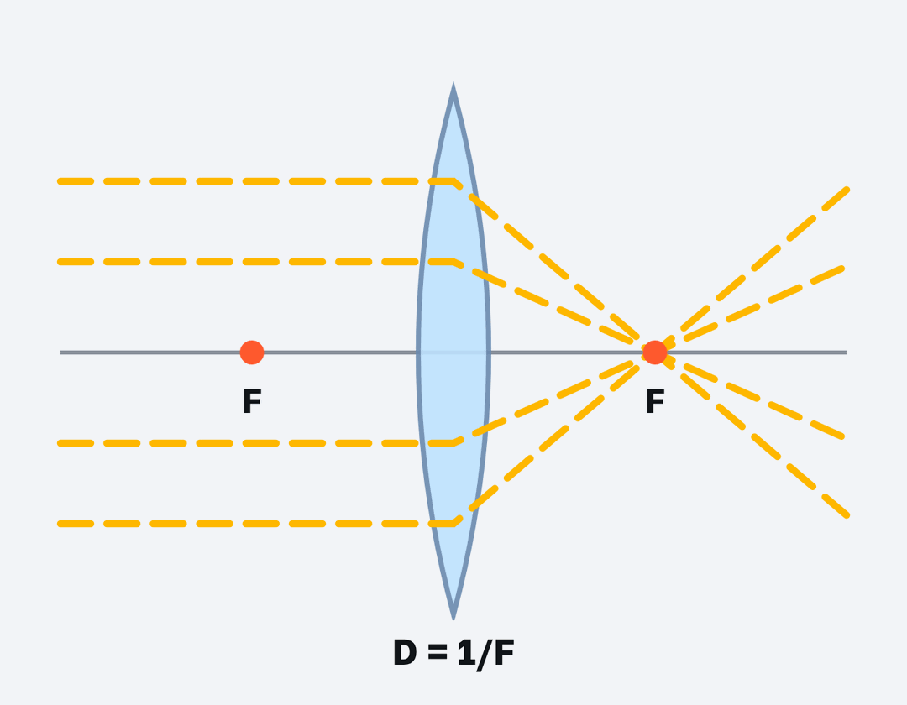
8-СЫНЫП · АРЫҚ ҚҰБЫЛЫСТАРЫ
Линзаның көмегімен кескін алу
Notes:
Ұйымдастыру. Құндылық: Бірлік және ынтымақ. «Бірлік бар жерде – тірлік бар» (халық мақалы).

Slide 2

Проектор экранда 2 м кескін беру үшін слайд (3 см) қай жерде болуы керек?
?
Notes:
Ой қозғау: оқушылардың болжамын тыңдап, тақтаға жазыңыз. Өткен тақырыпты еске түсіру — «Түйінді сөздер»: Тақтадағы 5 түйінді сөзді («Линзаның көмегімен кескін алу» тақырыбынан) пайдаланып, оқушылар 2–3 сөйлемнен тұратын түсіндірме құрайды.

Slide 3
Бүгін үйренеміз
1
2
3
Линза формуласы мен ұлғаю формуласын бірге қолданады
Графиктік есептерде кескінді салып, өлшемін анықтайды
Сандық есептердің нәтижесін графиктік әдіспен тексереді
3
Notes:
Оқу мақсаты: 8.5.1.12 – линзаның сызықтық ұлғаю формуласын сандық және графиктік есептер шығару үшін қолдану

Slide 4

ЖАҢА ҰҒЫМ
Графиктік әдіс
Масштабпен кескін салып, f пен H-ты өлшеу.
4
Notes:
Жаңа білім — «INSERT»: Оқушылар оқулық мәтінін «INSERT» белгілері бойынша (V – білемін, + – жаңа ақпарат, − – басқаша ойлаймын, ? – түсінбедім) оқып, кестеге түсіреді. Мұғалім «?» белгісі қойылған сұрақтарға түсінік береді.

Slide 5
ЖАҢА ҰҒЫМ
Нәтижелерді салыстыру
Өзін-өзі тексеру.
5

Slide 6
ЖАҢА ҰҒЫМ
Линза есептерін графиктік тексеру
1/F = 1/d + 1/f; Γ = H/h = f/d.
6

Slide 7

МОДЕЛЬМЕН ТЕКСЕР
Өзің тексеріп көр
Параметрді өзгертіп, нәтижені бақыла.
7
Notes:
Модельді тақтада оқушымен бірге басқарыңыз: «Не өзгереді деп ойлайсың?» деп алдын ала сұраңыз.

Slide 8

Виртуалды зертхана Сабақтың ортасы · 12 мин
PhET симуляциясы
1
Симуляцияны QR-код арқылы ашыңдар
2
Параметрлерді өзгертіп, нәтижені бақылаңдар
3
Қандай шама қалай өзгереді? Қорытындыны дәптерге жазыңдар
phet.colorado.edu/en/simulations/geometric-optics
Линзаның көмегімен кескін алу Пр. №7
8

Slide 9
Сұрақ
Шашыратқыш линза кескіні әрқашан:
Жалған, кішірейтілген, тура
Нақты, үлкейтілген
A
A
B
Жалған, үлкейтілген
Нақты, төңкерілген
C
D
9
Notes:
Жылдам тексеріс: оқушылар саусақпен 1–4 көрсетеді немесе «Сынып» режимінде телефоннан жауап береді.

Slide 10
Сұрақ
Нәрсе жинағыш линзадан 2F қашықтықта. Кескін:
Нақты, тең, төңкерілген, 2F-те
Нақты, кішірейтілген, F-те
A
A
B
Шексіздікте
Жалған, үлкейтілген
C
D
10
Notes:
Жылдам тексеріс: оқушылар саусақпен 1–4 көрсетеді немесе «Сынып» режимінде телефоннан жауап береді.

Slide 11
A Түсінемін
F = 5 см, d = 10 см. Кескін қашықтығы мен ұлғаюды тап.
ЖАУАБЫ
f = 10 см, Γ = 1.
11
Notes:
Практикалық жұмыс — «Үлгі бойынша есеп»: Мұғалім үлгі есепті тақтада шығарады (Берілгені – ХБЖ – Шешуі – Жауабы), кейін ұқсас есепті оқушылар өз бетінше шығарады.. Саралау: А — бәріне, B — көпшілігіне, C — жоғары деңгейге. ЕББҚ: толтырылған үлгі есеп және бос орынды толықтыру тапсырмасы; тапсырманы бөліктерге бөліп беру және қосымша 3–5 минут.

Slide 12
B Қолданамын
Жоғарыдағы деректермен кескінді масштабпен салып, есептеу нәтижесімен салыстыр.
ЖАУАБЫ
Графиктен f ≈ 10 см, H = h.
12
Notes:
Сергіту сәті: «Иә – жоқ» қимылы. Дұрыс тұжырымға – қол шапалақ, қате тұжырымға – аяқ тарсылы.

Slide 13
C Талдаймын
Проектордан экранға дейін 5 м, слайд 3 см, экрандағы кескін 1,5 м. Объективтің фокус аралығы?
ЖАУАБЫ
Γ = 50, f = 5 м, d = 0,1 м; F = 1/(10 + 0,2) ≈ 0,098 м ≈ 9,8 см.
13

Slide 14
Сұрақ
Жұқа линза формуласы:
1/F = 1/d + 1/f
F = d + f
A
A
B
1/F = d·f
F = d/f
C
D
14

Slide 15
Есте сақта
Графиктік әдіс — Масштабпен кескін салып, f пен H-ты өлшеу
Нәтижелерді салыстыру — Өзін-өзі тексеру
1/F = 1/d + 1/f; Γ = H/h = f/d
15

Slide 16
Үй тапсырмасы
Пр. жұмыс есебі.
A
Смартфон камерасының объективін зерттеу.
B
Оптикалық жүйеге (2 линза) есеп құрастыру.
C
16

Slide 17
Рефлексия ағашы
Бәрін түсіндім
Сұрағым бар
Көмек керек
17
Notes:
Рефлексия: жасыл жапырақ – бәрі түсінікті; сары – біраз сұрақ бар; қызыл – қайталау керек.. Кері байланыс: Socrative

Slide 18
Сабаққа рахмет!

